Slide 1

Бюджет для граждан, разработанный на основе
Решения Совета городского поселения город Благовещенск муниципального района Благовещенский район Республики Башкортостан
«О бюджете муниципального района Благовещенский район Республики Башкортостан на 2022 год и на плановый период 2023 и 2024 годов»

Slide 2
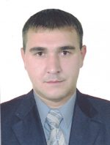
Уважаемые жители города Благовещенск!
В настоящее время обеспечение открытости и прозрачности бюджетного процесса является одним из ключевых направлений деятельности органов местного самоуправления.
Мы надеемся, что данная информация послужит обеспечению роста интереса граждан к вопросам расходования средств. Только при наличии у граждан возможности высказать свое мнение, можно рассчитывать на то, что население будет активно участвовать в бюджетном процессе.

Slide 3
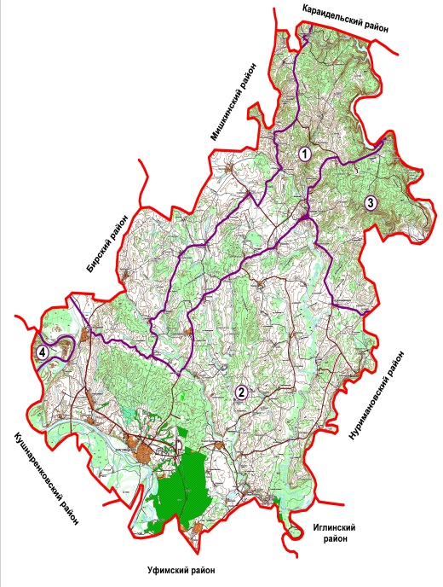
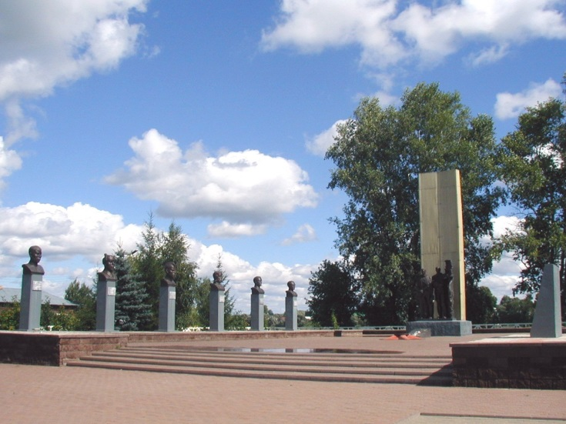
Муниципальный район Благовещенский район
Численность населения муниципального района – 48 149 человек
1 городское поселение:
г. Благовещенск
с численностью 34 771 человек
15 сельских поселений:
Бедеево-Полянский сельсовет
Богородский сельсовет
Волковский сельсовет
Изяковский сельсовет
Иликовский сельсовет
Ильино-Полянский сельсовет
Николаевский сельсовет
Новонадеждинский сельсовет
Октябрьский сельсовет
Орловский сельсовет
Саннинский сельсовет
Старонадеждинский сельсовет
Тугайский сельсовет
Удельно-Дуванейский сельсовет
Покровский сельсовет
с общей численностью 13751человек

Slide 4
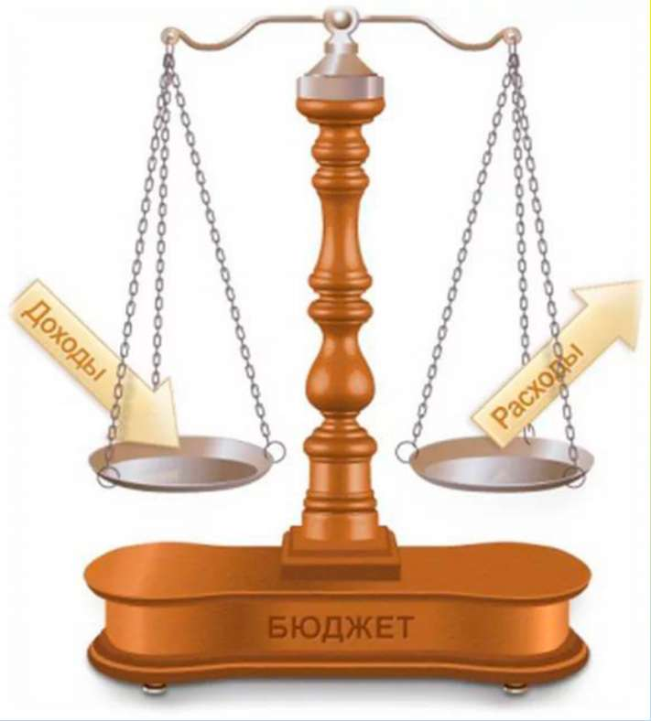

Что такое «бюджет для граждан»?
Это упрощенная версия бюджетного документа, которая использует неформальный язык и доступные форматы, чтобы облегчить гражданам понимание бюджета, показать формы взаимодействия с ним по вопросам расходования общественных финансов.
«Бюджет для граждан» нацелен на получение обратной связи от граждан, которым интересны современные проблемы
Гражданин как участник бюджетного процесса
Помогает формировать доходную часть бюджета
КАК ПОЛУЧАТЕЛЬ СОЦИАЛЬНЫХ ГАРАНТИЙ
Получает социальные гарантии - расходная часть бюджета (образование, здравоохранение, социальные льготы и другие направления социальных гарантий населению)

Slide 5
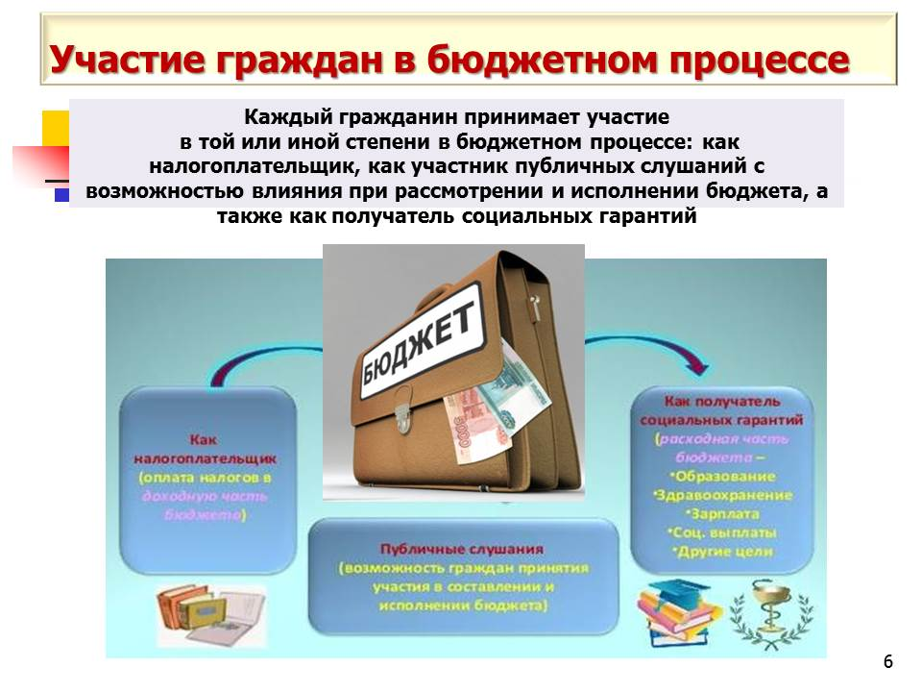

Slide 6
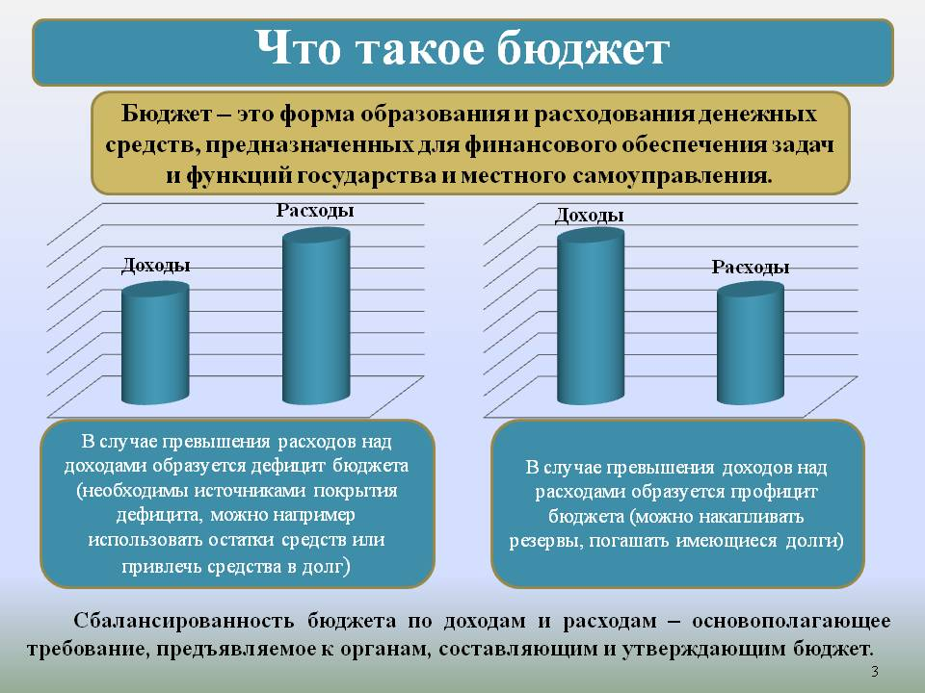

Slide 7

ОСНОВНЫЕ ПОНЯТИЯ И ОПРЕДЕЛЕНИЯ
Бюджетный процесс - это деятельность по составлению и рассмотрению проекта бюджета, утверждению и исполнению бюджета, контролю за его исполнением, осуществлением бюджетного учета, рассмотрению и утверждению бюджетной отчетности и внешних проверок.
Для того чтобы все эти действия были правильно выполнены, во избежание хищения денежных средств в процессе прохождения этапов формирования бюджета, контроля за ними, создан уникальный законодательный акт - Бюджетный кодекс Российской Федерации
БЮДЖЕТНАЯ СИСТЕМА РОССИЙСКОЙ ФЕДЕРАЦИИ
АДМИНИСТРАТОР ДОХОДА БЮДЖЕТА учитывает поступление доходов в бюджет, а так же производит возврат излишне (ошибочно) поступивших доходов. Администраторы доходов бюджета так же осуществляют контроль правильности и своевременности уплаты платежей, являющихся доходами бюджета.
БЮДЖЕТНЫЕ АССИГНОВАНИЯ - планируемые денежные средства, предусмотренные для исполнения бюджетных обязательств (расходо¬вания бюджетных средств) соответствующего бюджета.
ГЛАВНЫЙ РАСПОРЯДИТЕЛЬ БЮДЖЕТНЫХ СРЕДСТВ - орган власти соответствующего уровня или наиболее значимое учреждение, имеющее право на распределение бюджетных ассигнований и их максимально возможной суммы по подчиненным им получателям бюджетных средств.
ПОЛУЧАТЕЛЬ БЮДЖЕТНЫХ СРЕДСТВ - орган власти соответствующего уровня, казенное учреждение, подчиненное главному распорядителю бюджетных средств, деятельность которых осуществляется за счет средств бюджета соответствующего уровня.
ФЕДЕРАЛЬНЫЙ УРОВЕНЬ | •федеральный бюджет •консолидированный бюджет РФ •бюджеты государственных внебюджетных фондов
РЕГИОНАЛЬНЫЙ УРОВЕНЬ | •консолидированные бюджеты субъектов РФ •бюджеты территориальных внебюджетных фондов
МУНИЦИПАЛЬНЫЙ УРОВЕНЬ | •местные бюджеты (бюджеты городских округов, муниципальных районов,поселений) •консолидированный бюджет муниципальных районов
► консолидированный бюджет - это свод бюджетов всех уровней на определённой территории, используется в аналитических целях и не утверждается законом

Slide 8
Г Л О С С А Р И Й
ОСНОВНЫЕ ПОНЯТИЯ И ОПРЕДЕЛЕНИЯ
Бюджет - форма образования и расходования денежных средств, предназначенных для финансового обеспечения задач и функций государства и местного самоуправления
Доходы бюджета - денежные средства поступающие в бюджет
Расходы бюджета - денежные средства, выплачиваемые из бюджета
Бюджетная система - совокупность федерального бюджета, бюджетов субъектов Российской Федерации, местных бюджетов и бюджетов государственных внебюджетных фондов
Межбюджетные трансферты - средства, предоставляемые одним бюджетом бюджетной системы другому бюджету бюджетной системы
Консолидированный бюджет - свод бюджетов бюджетной системы на соответствующей территории (без учета межбюджетных трансфертов между этими бюджетами)
Дефицит бюджета - превышение расходов бюджета над его доходами
Профицит бюджета - превышение доходов бюджета над его расходами
Бюджетный процесс – регламентируемая законодательством деятельность органов исполнительной власти, по составлению и рассмотрению проектов бюджетов, утверждению и исполнению бюджетов, контролю за их исполнением, осуществлению бюджетного учета, составлению, внешней проверке, рассмотрению и утверждению бюджетной отчетности

Slide 9
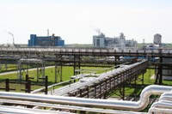
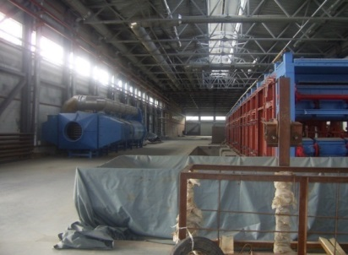
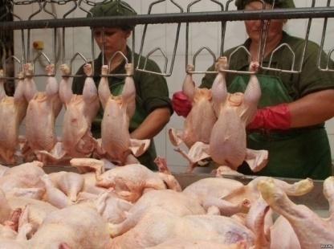
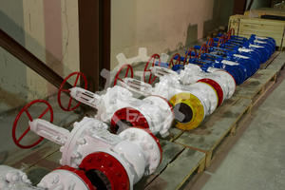
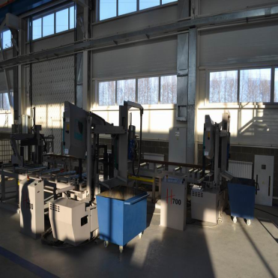

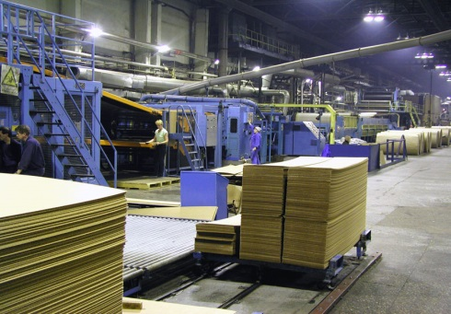
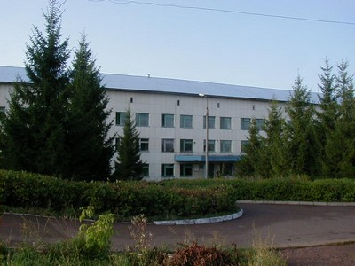

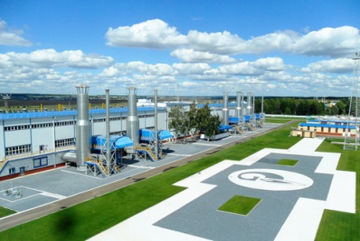
КРУПНЕЙШИЕ НАЛОГОПЛАТЕЛЬЩИКИ ГОРОДСКОГО ПОСЕЛЕНИЯ ГОРОД БЛАГОВЕЩЕНСК МУНИЦИПАЛЬНОГО РАЙОНА
ОАО «Турбаслинские бройлеры»
ПАО «БАЗ»
ООО «Агидель»
ООО «ВАРК»
ОАО «ПОЛИЭФ»
ООО «БГК»
ГБУЗ РБ «Благовещенский ЦРБ
БЮДЖЕТ
ООО "Газпромтрансгаз Уфа"

Slide 10
Основные параметры бюджета городского поселения город Благовещенск муниципального района Благовещенский район на 2022 год и на плановый период 2023 и 2024 годов, тыс. рублей

Slide 11
Структура доходной части проекта бюджета городского поселения город Благовещенск муниципального района Благовещенский район на 2022 год и на плановый период 2023 и 2024 годов, %

Slide 12
Структура налоговых и неналоговых доходов бюджета городского поселения город Благовещенск муниципального района Благовещенский район на 2022 год и на плановый период 2023 и 2024 годов, %

Slide 13
Безвозмездные поступления из бюджетов других уровней, тыс. рублей
2022 год (проект) | 2023 год (проект) | 2024 год (проект)
27 938 ,91 | 0,00 | 0,00

Slide 14


Финансовое обеспечение реализации национальных проектов, тыс. рублей
Наименование | 2022 год | 2023 год | 2024 год | Итого на три года | Итого на три года фед.средств
1 | 2 | 3 | 4 | 5 | 6
Итого: | 27938,9 | 0,0 | 0,0 | 27938,9 | 26008,1
Национальный проект "Жилье и городская среда" | 27938,9 | 0,0 | 0,0 | 27938,9 | 26008,1
Региональный проект "Формирование комфортной городской среды" | 27938,9 | 0,0 | 0,0 | 27938,9 | 26008,1
Реализация программ формирования современной городской среды | 27938,9 | 0,0 | 0,0 | 27938,9 | 26008,1

Slide 15


Инфраструктура экономики и поддержки экономического роста на 2022 год, тыс. рублей
31,1%

Slide 16



Отдельные направления расходов на 2022 год, тыс. рублей
1,4%

Slide 17





Расходы бюджета городского поселения город Благовещенск муниципального района Благовещенский район Республики Башкортостан в разрезе отраслей на 2022-2024 годы, тыс. рублей
Наименование показателя | Проект
 | 2022 год | 2023 год | 2024 год
Объем расходов, | 164 156,43 | 146 585,00 | 149 360,00
в том числе:
Общегосударственные вопросы | 15 713,40 | 18 121,40 | 18 503,20
Национальная безопасность и правоохранительная деятельность | 1 316,80 | 1 365,80 | 1 365,80
Национальная экономика | 2 064,79 | 2 064,79 | 2 064,79
Жилищно-коммунальное хозяйство | 49 068,64 | 25 548,31 | 24 122,41
Охрана окружающей среды | 400,00 | 400,00 | 400,00
Средства массовой информации | 400,00 | 400,00 | 400,00
Межбюджетные трансферты общего характера | 400,00 | 400,00 | 400,00
Условно утвержденные расходы | 0,00 | 3 690,90 | 7 521,00

